Slide 1
«Психолого-медико-педагогическое сопровождение детей с ограниченными возможностями здоровья и инвалидностью»
Муниципальное образование «Город Волгодонск» Ростовской области
Муниципальное бюджетное учреждение центр психолого-педагогической, медицинской и социальной помощи «Гармония» г.Волгодонска
Лидер практики: Мельничук Галина Николаевна, директор МБУ ЦППМСП «Гармония» г.Волгодонска

Slide 2
Суть муниципальной практики:
Образование детей с ОВЗ и инвалидностью рассматривается как приоритетное направление современной политики в образовании.
В системе образования города Волгодонска создаются условия для совместного обучения детей с ОВЗ и инвалидностью с нормативно развивающимися сверстниками, то есть внедряется практика инклюзивного образования, что позволяет принципиально расширить возможности социализации детей с особыми образовательными потребностями.
Для эффективного внедрения инклюзивного образования необходимо изменение всей образовательной среды, организация психолого-педагогического и медико-социального сопровождения участников образовательного процесса, сотрудничества с социальными партнерами.
Цель муниципальной практики:
создание оптимальных условий для оказания комплексной помощи детям с ОВЗ и инвалидностью, способствующей их личностному развитию и успешной социализации.

Slide 3
Задачи муниципальной практики:
1. Создание комплексной модели взаимодействия и социального партнерства между организациями, уч­реждениями, обеспечивающими психо­лого-педагогическую и социальную поддержку детей с ОВЗ и инвалидностью.
2. Комплексное обследование индивидуальных особенностей детей с ОВЗ, выявление их образовательных и социальных потребностей, разработка рекомендаций по оптимальному образовательному маршруту и созданию специальных условий обучения.
3. Создание Службы ранней помощи.
4. Оказание комплексной психолого-педагогической и медико-социальной помощи детям с ОВЗ и инвалидностью.
5. Информационно-методическая помощь образовательным организациям в выборе оптимальных методов обучения и воспитания, в разработке адаптированных образовательных программ для детей с ОВЗ с учетом их индивидуальных особенностей и образовательных потребностей.
6. Повышение психолого-педагогической компетентности родителей, помощь семьям по адаптации и интеграции детей с ОВЗ и инвалидностью в социуме.

Slide 4
Достигнутые результаты практики:
№п/п | Показатель, единица измерения | Значение показателя
1. | Число детей, прошедших комплексное психолого-медико-педагогическое обследование на городской ПМПК с установлением статуса ребенка с ОВЗ | 2202 ребенка с ОВЗ (за 2016-2019 годы)
2. | Число детей раннего возраста, охваченных психолого-педагогической помощью | 350 детей раннего возраста с нарушениями развития (за 2016-2019 годы)
3. | Доля специалистов высшей и первой квалификационной категории, оказывающих психолого- медико- педагогическую помощь детям с ОВЗ и инвалидностью | 93%
4. | Охват педагогов-психологов, учителей-логопедов образовательных учреждений информационно-методической помощью по вопросам обучения, воспитания, развития, социализации детей с ОВЗ и инвалидностью | 100%
5. | Доля родителей (законных представителей) детей с ОВЗ и инвалидностью, удовлетворенных качеством оказанной психолого-медико-педагогической помощи детям (%) | 100%

Slide 5
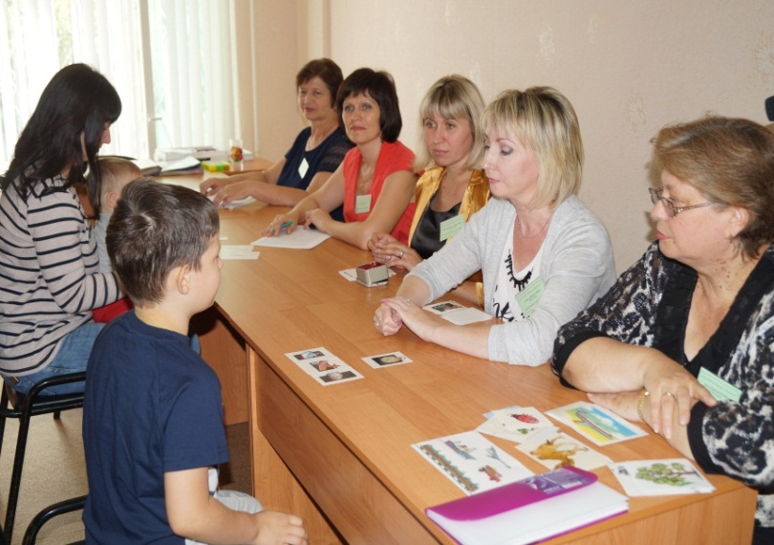
Городская психолого-медико-педагогическая комиссия (ПМПК)
-проводит комплексное
обследование детей с ОВЗ;
определяет характер психолого-
медико-педагогической помощи;
определяет адекватный
образовательный маршрут;
проводит мониторинг
выполнения рекомендаций ПМПК.
Количество детей с ОВЗ, прошедших
комплексное обследование на ПМПК:

Slide 6
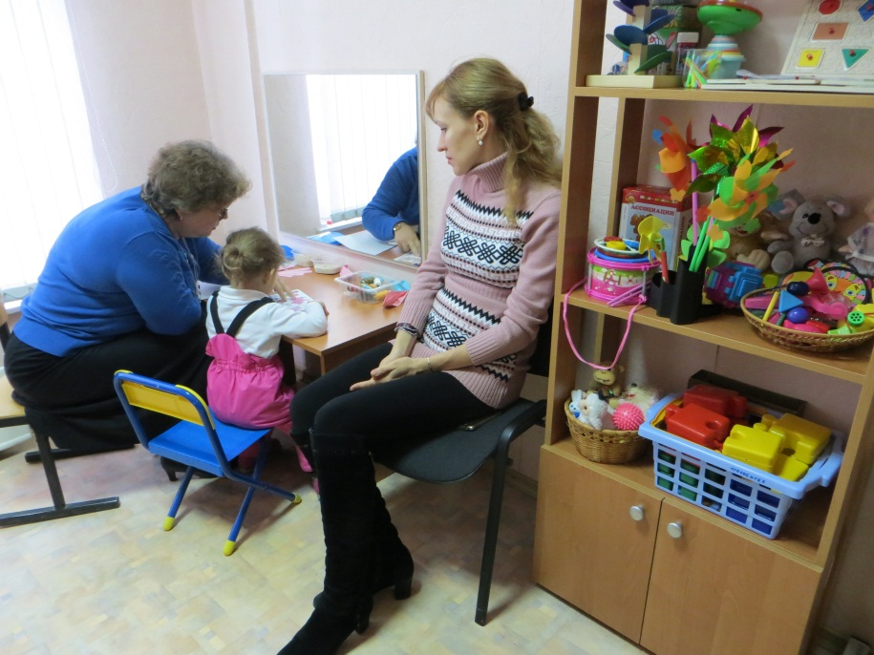
Служба ранней помощи детям 2-3-летнего возраста
Проведено обследование
350 детей
(в 2016-2019гг.)
Проведены развивающие занятия
с 120 детьми
(в 2016-2019гг.)

Slide 7
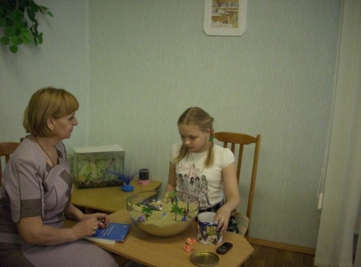
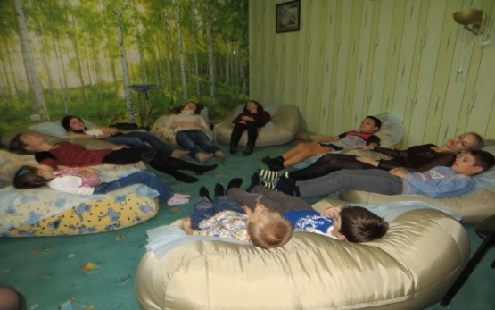
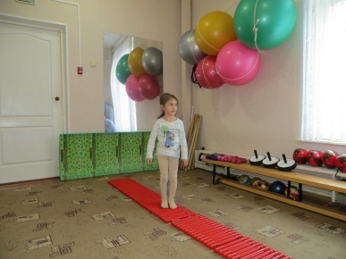
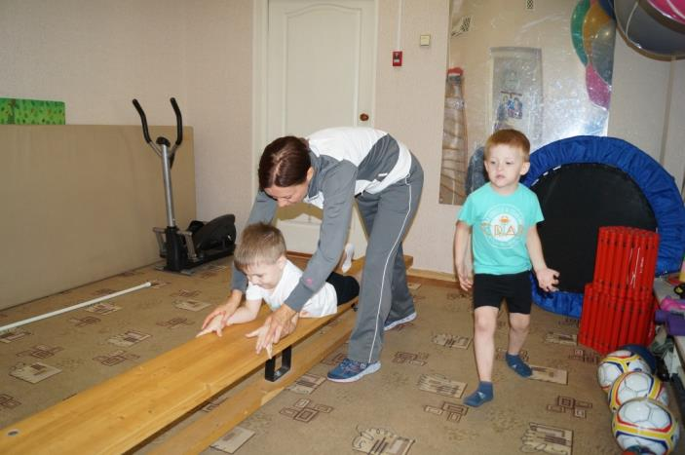
Коррекционно-развивающие, физкультурно-оздоровительные занятия с детьми

Slide 8
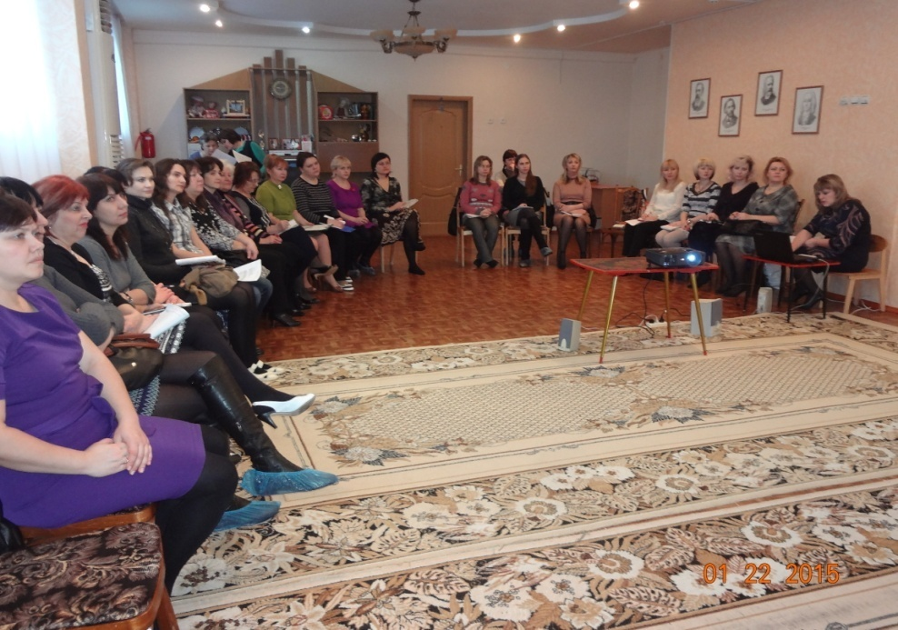
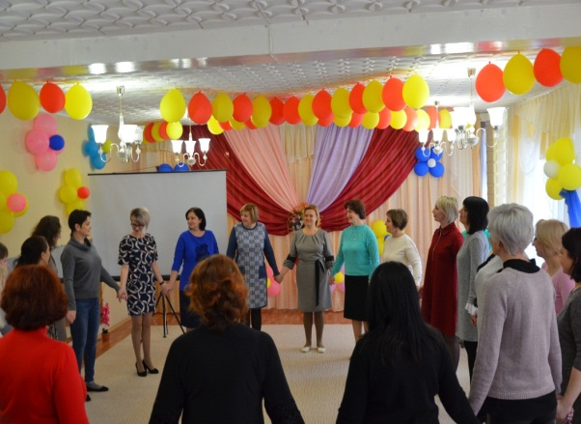
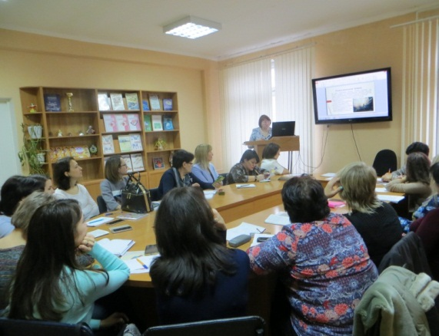
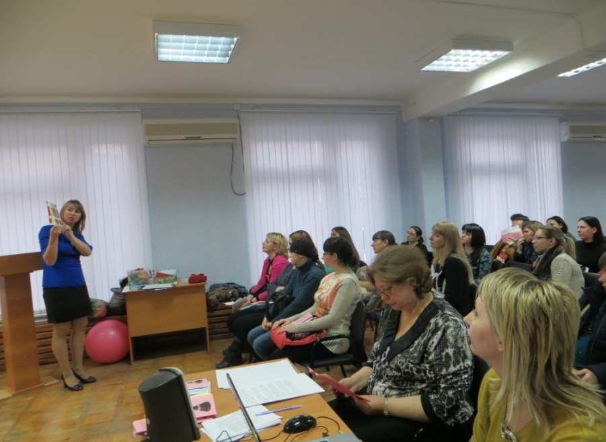
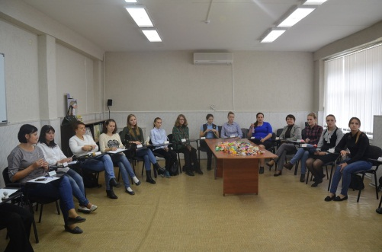
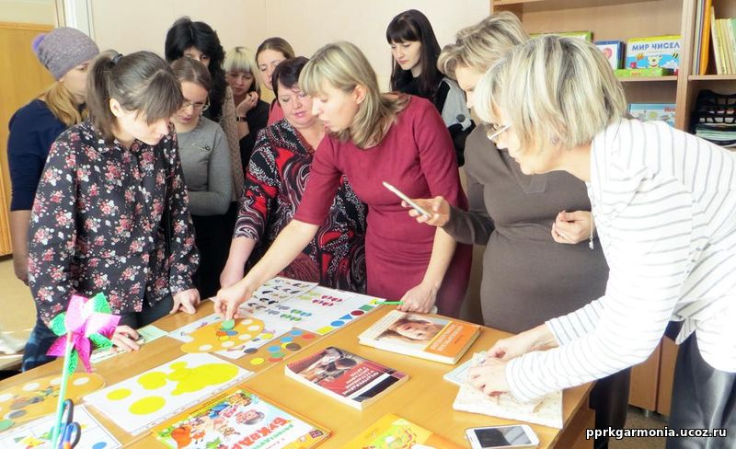
Информационно-методическая помощь педагогам образовательных учреждений
Методические объединения педагогов-психологов, учителей-логопедов, школа молодого специалиста
Формы работы: круглые столы, совещания, семинары, практикумы, мастер-классы, консультации

Slide 9
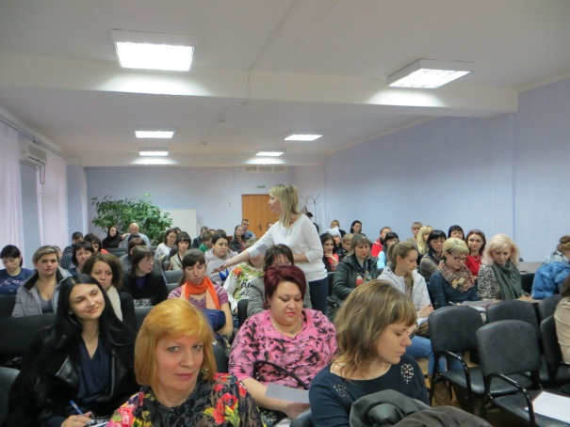
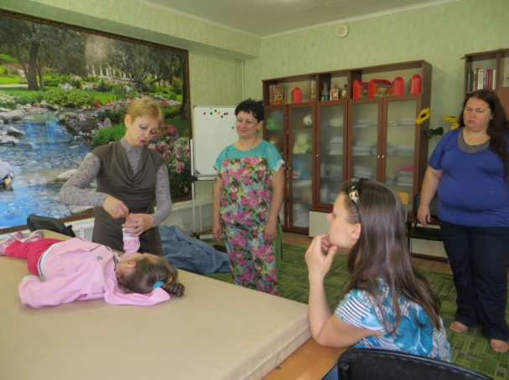
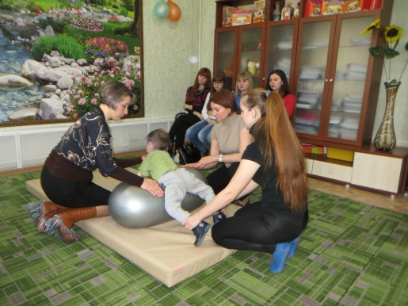
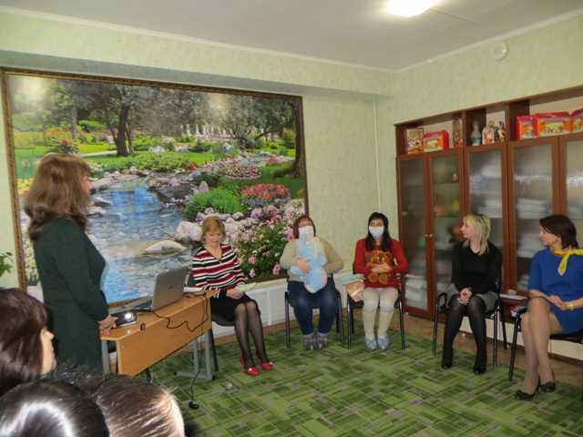
Работа с родителями
- Тренинги;
индивидуальные консультации;
родительские собрания и др.
Городской
семейный клуб
родителей детей-инвалидов

Slide 10
Перспективы развития практики:
совершенствование системы раннего выявления детей с проблемами развития и оказания им своевременной помощи;
совершенствование взаимодействия специалистов центра «Гармония» с образовательными учреждениями, учреждениями здравоохранения, общественными организациями по вопросам оказания своевременной помощи детям с ОВЗ и инвалидностью;
использование информационно-коммуникационных технологий как средства повышения эффективности психолого-медико-педагогического сопровождения;
использование разнообразных форм повышения профессионального мастерства педагогических работников, формирование у них потребности в постоянном профессиональном совершенствовании.

